Slide 1
MATEMÁTICA
Ensino Fundamental, 9º ano
Teorema de Tales e suas aplicações

Slide 2

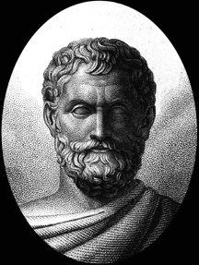
Matemática – 9º ano do Ensino Fundamental
Teorema de Tales e suas aplicações
QUEM FOI TALES?
Tales de Mileto foi o primeiro filósofo ocidental de que se tem notícia. Considerado um dos sete sábios da antiguidade e também o “pai da filosofia”, Tales preocupou-se em entender e explicar o universo, em vez de simplesmente curvar-se diante de seus mistérios.
Segundo alguns historiadores, Tales foi comerciante, o que lhe rendeu recursos suficientes para dedicar-se a suas pesquisas. Tales provavelmente viajou para o Egito e a Babilônia, entrando em contato com astrônomos e matemáticos. Depois de aposentado, passou a dedicar-se à matemática, estabelecendo os fundamentos da geometria.
http://universodamatematicaface.blogspot.com.br/2011/04/tales-e-altura-da-piramide.html
Adaptado de: http://universodamatematicaface.blogspot.com.br/2011/04/tales-e-altura-da-piramide.html

Slide 3
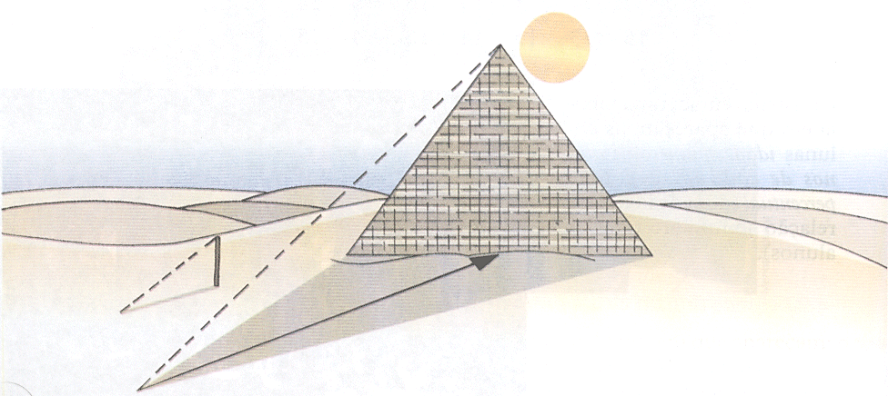
Matemática – 9º ano do Ensino Fundamental
Teorema de Tales e suas aplicações
TALES E SEU FAMOSO CÁLCULO DA ALTURA DA PIRÂMIDE
Há duas versões de como Tales calculou a altura de uma pirâmide egípcia por meio da sombra.
O relato mais antigo diz que Tales anotou o comprimento da sombra no momento em esta era igual à altura da pirâmide que a projetava. A versão posterior, diz que ele fincou verticalmente uma vara e fez uso da semelhança de triângulos. Ambas as versões pecam ao não mencionar a dificuldade de obter, nos dois casos, o comprimento da sombra da pirâmide – isto é, a distancia da extremidade da sombra ao centro da base da pirâmide.
http://universodamatematicaface.blogspot.com.br/2011/04/tales-e-altura-da-piramide.html
Adaptado de: http://universodamatematicaface.blogspot.com.br/2011/04/tales-e-altura-da-piramide.html

Slide 4
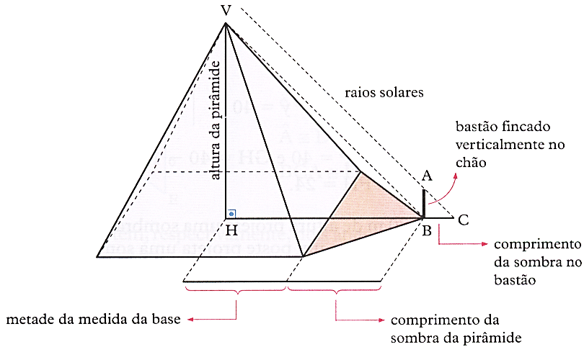
Matemática – 9º ano do Ensino Fundamental
Teorema de Tales e suas aplicações
http://universodamatematicaface.blogspot.com.br/2011/04/tales-e-altura-da-piramide.html
Tales imaginou os triângulos VHB e ABC, que são semelhantes, por terem dois ângulos respectivamente congruentes. Como Tales sabia que os lados desses triângulos eram proporcionais, pôde determinar altura VH da pirâmide através da proporção VH está para AB, assim como HB está para BC.
Adaptado de: http://universodamatematicaface.blogspot.com.br/2011/04/tales-e-altura-da-piramide.html

Slide 5
Matemática – 9º ano do Ensino Fundamental
Teorema de Tales e suas aplicações
O que se deve levar em consideração para entender o conteúdo a seguir é que o cálculo feito por Tales para
medir a altura da pirâmide leva em conta
A PROPORCIONALIDADE entre medidas.
A proporcionalidade também é a base do
TEOREMA DE TALES, um dos teoremas mais
famosos da Matemática.
OU SEJA,
TEOREMA DE TALES
PROPORCIONALIDADE

Slide 6
Matemática – 9º ano do Ensino Fundamental
Teorema de Tales e suas aplicações
PARA ENTENDER O TEOREMA DE TALES,
CONSIDERE A FIGURA A SEGUIR:
a
b
A
A’
r
B
B’
s
C
C’
t

Slide 7
Matemática – 9º ano do Ensino Fundamental
Teorema de Tales e suas aplicações
O QUE É UM FEIXE DE PARALELAS?
Feixe de retas paralelas é um conjunto de retas distintas de um plano, e que são paralelas entre si. Na figura a seguir, o feixe de retas paralelas está representado pelas retas r, s e t.

Slide 8
Matemática – 9º ano do Ensino Fundamental
Teorema de Tales e suas aplicações
FEIXE DE PARALELAS: representado por r, s e t.
a
b
A
A’
r
B
B’
s
C
C’
t

Slide 9
Matemática – 9º ano do Ensino Fundamental
Teorema de Tales e suas aplicações
O QUE É SÃO RETAS TRANSVERSAIS?
Retas transversais ao feixe de retas paralelas são retas do plano do feixe que intersectam
(“cruzam”/“cortam”) todas as retas do feixe.
Na figura a seguir, as retas transversais estão representadas pelas retas a e b.

Slide 10
Matemática – 9º ano do Ensino Fundamental
Teorema de Tales e suas aplicações
RETAS TRANSVERSAIS: representadas por a e b.
a
b
A
A’
r
B
B’
s
C
C’
t

Slide 11
Matemática – 9º ano do Ensino Fundamental
Teorema de Tales e suas aplicações
OUTRAS DENOMINAÇÕES
a
b
→ A e A’ são denominados pontos correspondentes.
B e B’, C e C’, D e D’ também.
A
A’
r
B
B’
s
C
C’
t
→ AB e A’B’ são denominados segmentos correspondentes.
BC e B’C’, AC e A’C’, BD e B’D’ (...) também.
D
D’
u

Slide 12
Matemática – 9º ano do Ensino Fundamental
Teorema de Tales e suas aplicações
TEOREMA DE TALES
Feixes de retas paralelas intersectadas por segmentos transversais formam segmentos de retas proporcionalmente correspondentes.
ou ainda
Se duas retas transversais intersectam um feixe de retas paralelas, então a razão (divisão) entre quaisquer dois segmentos de uma transversal será igual à razão dos segmentos correspondentes da outra transversal.

Slide 13
Matemática – 9º ano do Ensino Fundamental
Teorema de Tales e suas aplicações
TEOREMA
DE TALES
Feixes de retas paralelas intersectadas por segmentos transversais formam segmentos de retas proporcionalmente correspondentes.
a
b
A
A’
r
Assim, podemos concluir a seguinte relação, que segue (de acordo com o Teorema de Tales) uma PROPORÇÃO:
B
B’
s
C
C’
t
D
D’
u
AB
CD
A’B’
C’D’
=

Slide 14
Matemática – 9º ano do Ensino Fundamental
Teorema de Tales e suas aplicações
TEOREMA
DE TALES
Feixes de retas paralelas intersectadas por segmentos transversais formam segmentos de retas proporcionalmente correspondentes.
a
b
A
A’
r
Assim, podemos concluir a seguinte relação, que segue (de acordo com o Teorema de Tales) uma PROPORÇÃO:
B
B’
s
C
C’
t
D
D’
u
AC
AB
A’C’
A’B’
=

Slide 15
Matemática – 9º ano do Ensino Fundamental
Teorema de Tales e suas aplicações
TEOREMA
DE TALES
Feixes de retas paralelas intersectadas por segmentos transversais formam segmentos de retas proporcionalmente correspondentes.
a
b
A
A’
r
Assim, podemos concluir a seguinte relação, que segue (de acordo com o Teorema de Tales) uma PROPORÇÃO:
B
B’
s
C
C’
t
D
D’
u
AC
BC
A’C’
B’C’
=
(...)

Slide 16


Matemática – 9º ano do Ensino Fundamental
Teorema de Tales e suas aplicações
O TEOREMA DE TALES PODE SER OBSERVADO
EM ALGUMAS SITUAÇÕES COTIDIANAS:
http://vocedeolhoemtudo.com.br/entretenimento/curiosidades/teorema-de-tales/
http://www.mundoeducacao.com/matematica/teorema-tales.htm

Slide 17




Matemática – 9º ano do Ensino Fundamental
Teorema de Tales e suas aplicações

Slide 18
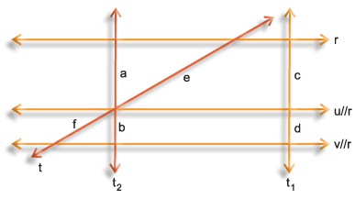
Matemática – 9º ano do Ensino Fundamental
Teorema de Tales e suas aplicações
EXEMPLO:
http://www.objetivo.br/ConteudoOnline/mp/Conteudo.aspx?codigo=2342&token=5%2F2Yd2%2Bzzv%2F29umTApxi0Q%3D%3D
a
b
=
c
d
a
a + b
=
c
c + d
=
e
e + f
a
e
f
b
=
IMPORTANTE!
a
b
=
e
f
a + b
b
=
c + d
d
=
e + f
f
a
b
d
c
=
Fonte: http://www.objetivo.br/ConteudoOnline/mp/Conteudo.aspx?codigo=2342&token=5%2F2Yd2%2Bzzv%2F29umTApxi0Q%3D%3D

Slide 19

Matemática – 9º ano do Ensino Fundamental
Teorema de Tales e suas aplicações
TEOREMA DE TALES
EM QUESTÕES

Slide 20
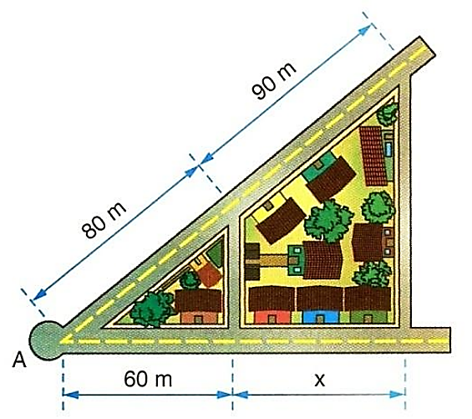
Matemática – 9º ano do Ensino Fundamental
Teorema de Tales e suas aplicações
01. A figura abaixo nos mostra duas avenidas que partem de um mesmo ponto A e cortam duas ruas paralelas. Na primeira avenida, os quarteirões determinados pelas ruas paralelas tem 80 m e 90 m de comprimento, respectivamente. Na segunda avenida, um dos quarteirões determinados mede 60 m. Qual o comprimento do outro quarteirão?
RESOLUÇÃO:
http://www.colegioanhanguera.com.br/wp-content/uploads/2014/03/LISTA-DE-MATEM%C3%81TICA-FL%C3%81VIO-P2-1%C2%BA-BIMESTRE.pdf
90 m
60
x
=
80
90
APLICANDO
O TEOREMA
DE TALES...
80 m
80x = 5400
x = 67,5 m
60 m
x
Fonte: http://www.colegioanhanguera.com.br/wp-content/uploads/2014/03/LISTA-DE-MATEM%C3%81TICA-FL%C3%81VIO-P2-1%C2%BA-BIMESTRE.pdf

Slide 21
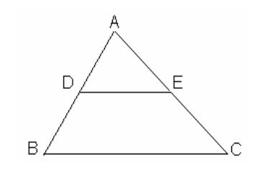
Matemática – 9º ano do Ensino Fundamental
Teorema de Tales e suas aplicações
02. Na figura, os segmentos BC e DE são paralelos, AB = 30 m, AD = 10 m e AE = 12 m. A medida do segmento CE é, em metros:
a) 20 b) 24 c) 28 d) 32
http://www.supletivounicanto.com.br/docs/matematica/ef_teorema_de_tales.pdf
RESOLUÇÃO:
10
20
=
12
x
10 m
12 m
30 m
10x = 240
x = 24 m
x
20 m
ALTERNATIVA B
Fonte: http://www.supletivounicanto.com.br/docs/matematica/ef_teorema_de_tales.pdf

Slide 22
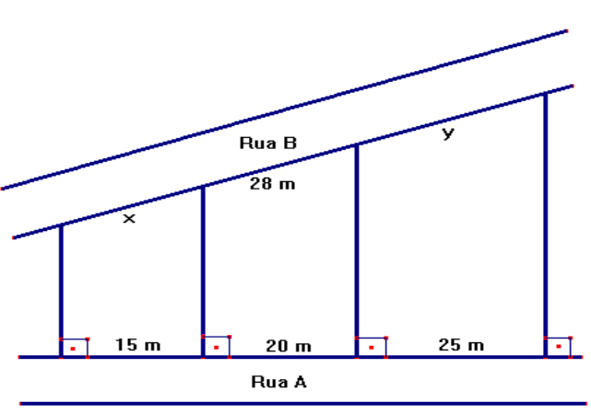
Matemática – 9º ano do Ensino Fundamental
Teorema de Tales e suas aplicações
03. A figura ao lado indica três lotes de terreno com frente para a rua A e para rua B. as divisas dos lotes são perpendiculares à rua A. As frentes dos lotes 1, 2 e 3 para a rua A, medem, respectivamente, 15 m, 20 m e 25 m. A frente do lote 2 para a rua B mede 28 m. Qual é a medida da frente para a rua B dos lotes 1 e 3?
http://pt.static.z-dn.net/files/d63/3676f2044b2d73c6de61b0bf7880ad98.pdf
Fonte: http://pt.static.z-dn.net/files/d63/3676f2044b2d73c6de61b0bf7880ad98.pdf

Slide 23
Matemática – 9º ano do Ensino Fundamental
Teorema de Tales e suas aplicações
RESOLUÇÃO:
PARA DESCOBRIR “X”:
15
20
=
x
28
20x = 420
x = 21 m
PARA DESCOBRIR “Y”:
20
25
=
28
y
20y = 700
http://pt.static.z-dn.net/files/d63/3676f2044b2d73c6de61b0bf7880ad98.pdf
y = 35 m

Slide 24
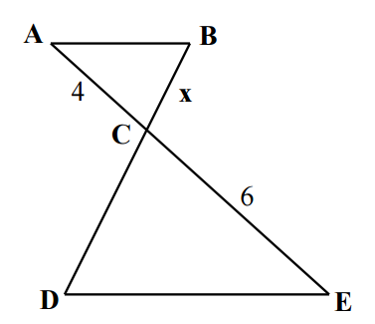
Matemática – 9º ano do Ensino Fundamental
Teorema de Tales e suas aplicações
04. Na figura abaixo, as medidas assinaladas são dadas em centímetros, e AB// DE . Se BD = 7 cm, então x é igual a:
a) 1,2 b) 1,8 c) 2,1 d) 2,4 e) 2,8
http://www.lasalle.edu.br/public/uploads/publications/sobradinho/ffaac4d0af89eda3d7680b14f2f97cff.pdf
RESOLUÇÃO:
Separando as retas que se cruzam para evitar qualquer confusão, temos:
B
A
x
7
4
(4 + 6)
=
x
4 cm
7 cm
10x = 28
6 cm
x = 2,8 cm
ALTERNATIVA E
D
E
Fonte: http://www.lasalle.edu.br/public/uploads/publications/sobradinho/ffaac4d0af89eda3d7680b14f2f97cff.pdf

Slide 25
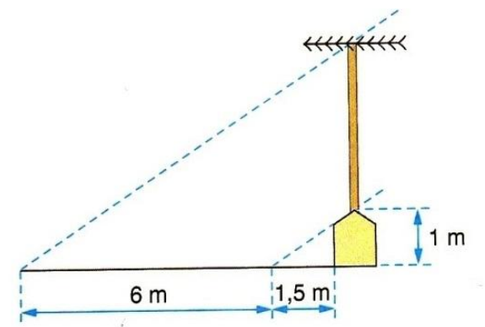
Matemática – 9º ano do Ensino Fundamental
Teorema de Tales e suas aplicações
05. Uma antena de tevê é colocada sobre um bloco de concreto, como mostra a figura. Esse bloco tem 1 m de altura. Em certo instante, a antena projeta uma sombra de 6 m, enquanto o bloco projeta uma sombra de 1,5 m. Nessas condições, qual é a altura da antena?
http://www.colegioanhanguera.com.br/wp-content/uploads/2014/03/LISTA-DE-MATEM%C3%81TICA-FL%C3%81VIO-P2-1%C2%BA-BIMESTRE.pdf
Fonte: http://www.colegioanhanguera.com.br/wp-content/uploads/2014/03/LISTA-DE-MATEM%C3%81TICA-FL%C3%81VIO-P2-1%C2%BA-BIMESTRE.pdf

Slide 26
Matemática – 9º ano do Ensino Fundamental
Teorema de Tales e suas aplicações
RESOLUÇÃO:
x
1,5 m
1 m
6 m
1 m
x
6 m
1,5 m
1
x
=
1,5
6
APLICANDO
O TEOREMA
DE TALES...
1,5x = 6
x = 4 m

Slide 27
Matemática – 9º ano do Ensino Fundamental
Teorema de Tales e suas aplicações
ATIVIDADE EXTRA
Uma sugestão para o professor seria uma construção em sala com os alunos de um feixe de paralelas cortadas por retas transversais. Isso pode ser feito com palitos de churrasco ou canudos, por exemplo, fixando os palitos/canudos que seriam as “retas transversais” com fita adesiva ou barbante naqueles que seriam as “retas paralelas”. E, com a ajuda de uma régua ou uma fita métrica, poderiam ser calculadas medidas de segmentos e serem montadas várias proporções, de modo que o aluno possa comprovar a aplicabilidade do Teorema de Tales.

Slide 28
Matemática – 9º ano do Ensino Fundamental
Teorema de Tales e suas aplicações
N° DO SLIDE | LINK DO SITE ONDE SE CONSEGUIU A INFORMAÇÃO |  | DATA DO ACESSO
2 | http://universodamatematicaface.blogspot.com.br/2011/04/tales-e-altura-da-piramide.html |  | 02/08/2015
3 | http://universodamatematicaface.blogspot.com.br/2011/04/tales-e-altura-da-piramide.html |  | 02/08/2015
4 | http://universodamatematicaface.blogspot.com.br/2011/04/tales-e-altura-da-piramide.html |  | 02/08/2015
16 | http://vocedeolhoemtudo.com.br/entretenimento/curiosidades/teorema-de-tales/ |  | 02/08/2015
16 | http://www.mundoeducacao.com/matematica/teorema-tales.htm |  | 02/08/2015
18 | http://www.objetivo.br/ConteudoOnline/mp/Conteudo.aspx?codigo=2342&token=5%2F2Yd2%2Bzzv%2F29umTApxi0Q%3D%3D |  | 02/08/2015
20 | http://www.colegioanhanguera.com.br/wp-content/uploads/2014/03/LISTA-DE-MATEM%C3%81TICA-FL%C3%81VIO-P2-1%C2%BA-BIMESTRE.pdf |  | 02/08/2015
21 | http://www.supletivounicanto.com.br/docs/matematica/ef_teorema_de_tales.pdf |  | 02/08/2015
22/23 | http://pt.static.z-dn.net/files/d63/3676f2044b2d73c6de61b0bf7880ad98.pdf |  | 02/08/2015
24 | http://www.lasalle.edu.br/public/uploads/publications/sobradinho/ffaac4d0af89eda3d7680b14f2f97cff.pdf |  | 02/08/2015
25 | http://www.colegioanhanguera.com.br/wp-content/uploads/2014/03/LISTA-DE-MATEM%C3%81TICA-FL%C3%81VIO-P2-1%C2%BA-BIMESTRE.pdf |  | 02/08/2015

